Slide 1
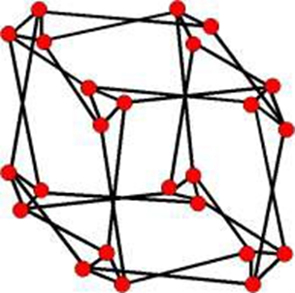
Teoría de Grafos
Propiedades

Slide 2


Contenido
Conceptos
Caminos
Algebra de Grafos
Circuitos
Algoritmos de Grafos

Slide 3
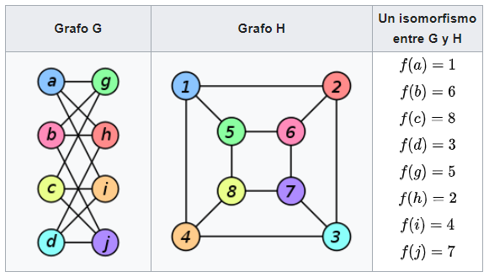
Isomorfismo de grafos
En teoría de grafos, un isomorfismo entre dos grafos G y H es una biyección f entre los conjuntos de sus f:V(G)→V(H) que preserva la relación de adyacencia.
Es decir, cualquier par de vértices u y v de G son adyacentes si y solo si lo son sus imágenes, f(u) y f(v), en H.
A pesar de su diferente aspecto, los dos grafos que se muestran a continuación son isomorfos:

Slide 4
CAMINOS y CICLOS

Slide 5
Trayectorias en Grafos
Camino / recorrido
  Un camino P desde u hasta v en el grafo G es una secuencia finita de vértices que empieza en u y acaba en v.
  Cada par de vértices consecutivos son adyacentes
Longitud de camino
  El número de arcos que lo forman
4
7
10
11
6
9
Camino Simple
Todos los nodos que lo forman son distintos (no se repite nodos)
Camino entre 4 y 7
T1 = {4, 6, 9, 7}
Longitud: 3

Slide 6
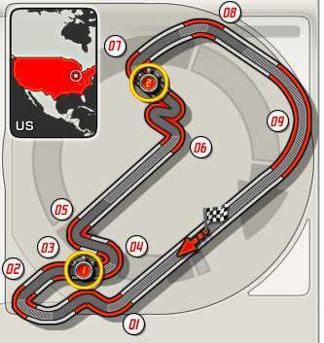
Trayectorias en Grafos
Ciclo / Circuito (camino cerrado)
  Es un camino que inicia y termina en el mismo nodo
  No se recorre dos veces por la misma arista
Camino A y A
P = {A, E, B, F, A}
A
B
C
¿Cuál es la longitud mínima que puede tener un ciclo?
Rpta: 3
D
E
F

Slide 7
Representación
Matricial

Slide 8
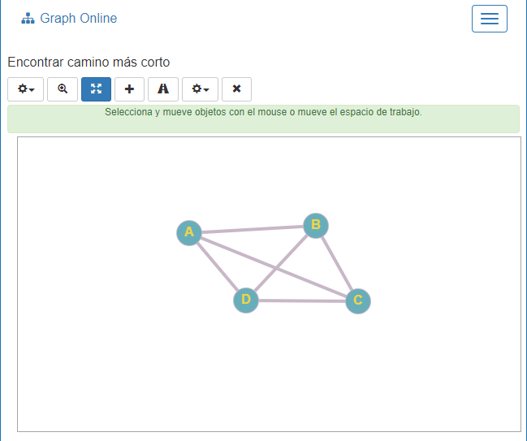
Representación de Grafos
Para representar un grafo en una computadora se puede usar:
  Matriz de Adyacencia [A]
    V (vértices) x V(vértices)
  Matriz de Incidencia [M]
    V (vértices) x A (arcos )
  Matriz de Arcos [B]
    A (arcos ) x V (vértices)
https://graphonline.ru/es/

Slide 9






Matriz de Adyacencia [A] (grafos no dirigidos)
Dado un Grafo G = (V, E)
Está representado por una matriz de V (vértices) por V(vértices)
1= si hay un arco o existe
adyacencia entre los vértices
 | V 0 | V 1 | V 2 | V 3 | V 4 | V 5
V 0 | 0 | 1 | 0 | 0 | 0 | 0
V 1 | 1 | 0 | 1 | 0 | 0 | 0
V 2 | 0 | 1 | 0 | 1 | 0 | 0
V 3 | 0 | 0 | 1 | 0 | 0 | 0
V 4 | 0 | 0 | 0 | 0 | 0 | 1
V 5 | 0 | 0 | 0 | 0 | 1 | 0
V3
7
V0
1, si hay arco (Vi,Vj) 0, si no hay arco(Vi,Vj)
4
V4
10
a
ij
V5
11
V1 6
9 V2
Caso especial: cuando hay un lazo se considera aij=1

Slide 10


Matriz de Adyacencia [A] (digrafos)
□ Para Digrafos
V1
V2
V4
V 1 | V 2 | V 3 | V 4
V 1
V 2
V 3
V 4
V3
Caso especial: cuando hay un lazo se considera aij=1

Slide 11
Matriz de Adyacencia [A] (Propiedades)
El Grado de un Vértice se obtiene sumando la fila o la columna correspondiente (solo para grafos no dirigidos).
□ Nota: Si la arista es un bucle entonces se suma 2 en vez de 1
Teorema: Si A es la matriz de adyacencia, el elemento ij de A^{n} es
igual al número de caminos de longitud “n” del vértice i al vértice j

Slide 12
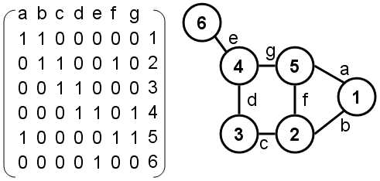
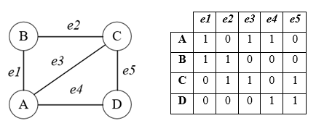
Matriz de Incidencia [M] (grafos no dirigidos)
Dado un Grafo G = (V, E)
Está representado por una matriz de V (vértices) por A (arcos)
a
1, [arco, vértice] está conectado
0 [arco, vértice] no está conectado
ij
1: Si el arco i incide en el vértice j
En un grafo sin lazos, la suma de una fila dá el grado del vértice identificado con esa fila.

Slide 13
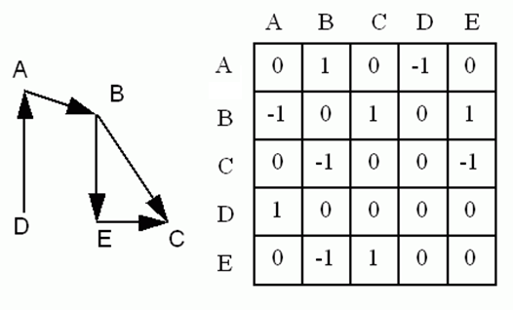
Matriz de Incidencia [M] (digrafos)
Para Digrafos
  Aij=0, si el arco no inicide en el nodo
  Aij =1, arco sale del nodo
  Aij=-1, arco entra al nodo
  Aij=2, si el nodo es origen y final del arco (lazo)

Slide 14
Matriz de Arcos [B]
Dado un Grafo G = (V, E)
Está representado por una matriz de Arcos (A) x Vértices (V)
Esta formada por los arcos del grafo representado
e1
e2
V1
V2
V4
e₁ V₁ V₂
e₂ V₂ V₄
e₃ V₁ V₃
e₄ V₂ V₃
e3
e4
[B] =
V3
La matriz es de: m (# de arcos) x 2 elementos

Slide 15
Matriz Distancia [D]
Dado un Grafo G = (V, E)
Está representado por una matriz de Vértices (V) x Vértices (V)
Almacena las distancias de un vértice a otro
V1
V2
V4
0, si i=j
X, si no hay camino entre Vi y Vj
# de arcos del camino más corto entre Vi y Vj
^{d}ij
V3
V₁ V₂ V₃ V₄
V₁ | 0 | 1 | 2 | x
V₂ | 2 | 0 | 1 | x
V₃ | 1 | 2 | 0 | x
V₄ | 3 | 1 | 2 | 0
[D] =

Slide 16
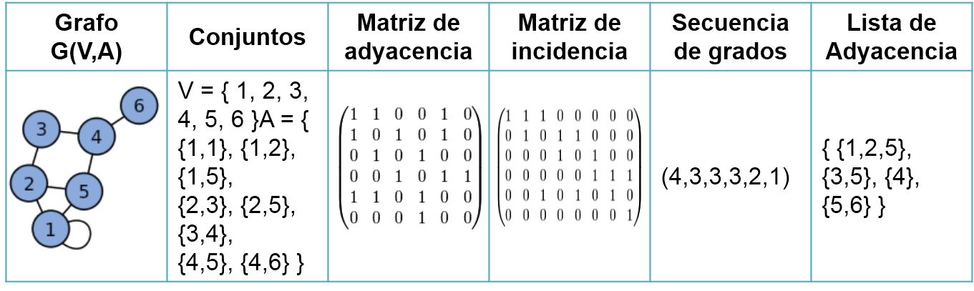
Estructuras matriciales

Slide 17
Ciclos de Euler y Hamilton
“Hacer el recorrido sin levantar el lápiz del papel…”

Slide 18
OBJETIVOS
2. Representar diferentes tipos de datos en una variedad de formas que incluya textos, sonidos, imágenes y números.
Modelar
e. Construir modelos, realizando conexiones entre variables para predecir posibles escenarios de solución a un problema, y tomar decisiones fundamentadas.
f. Evaluar modelos para estudiar un fenómeno, analizando críticamente las simplificaciones requeridas y considerando las limitaciones de aquellos.
Representar
g. Elaborar representaciones, tanto en forma manual como digital, y justificar cómo una misma información puede ser utilizada según el tipo de representación.

Slide 19
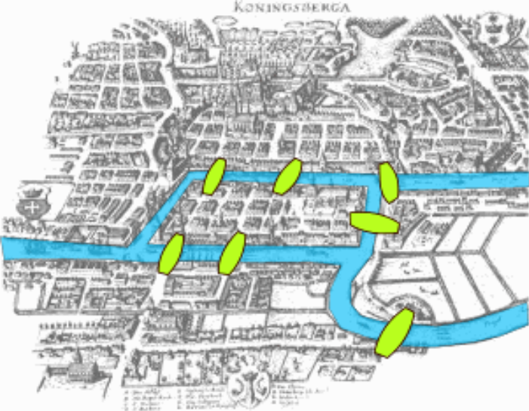
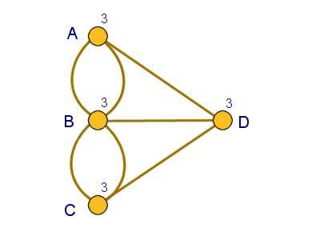
Puentes de Königsberg
Origen de los grafos: Euler ideó los grafos para ver si era posible
Recorrer toda la ciudad sin cruzar c/u de los puentes más de una sola vez.
Un modelo de grafo de puentes de Königsberg
Nodos:
□ Porciones de tierra (orillas, islas)
5
□ Arcos:
□ Puentes
Representación mediante un grafo

Slide 20
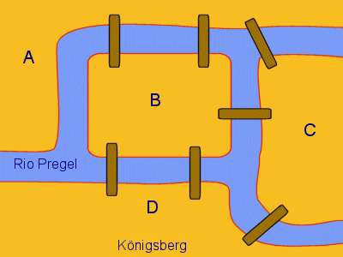
Puentes de Königsberg
2 Islas: B y C
2 Orillas: A y D
7 Puentes
El problema consiste en recorrer toda la ciudad partiendo de cualquier lugar (A, B, C o D) caminando sobre cada puente exactamente una vez y regresar a la posición inicial. ¿Es posible?

Slide 21
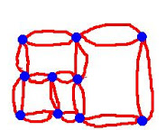
Caminos y Ciclos de Euler
Grafo Semieuleriano
  Es aquel grafo conexo que admite un camino de Euler
Grafo Euleriano
  Es el aquel grafo conexo que admite un circuito de Euler
Camino de Euler
  Recorre TODOS los ARCOS sin repetirlos
  Los vértices se pueden repetir
Ciclo de Euler
  Recorre TODOS los ARCOS sin repetirlos
  Los vértices se pueden repetir
  Inicia y termina en el mismo vértice
a
b
c
e
d
f
P = {a, d, f, e, d, c, e, b, a}
https://blog.omegaup.com/solucion-a-los-callejones-de-guanajuato/

Slide 22
Teoremas de Euler
Teorema 1 (Grafo Euleriano)
  Si G es un grafo conexo y TODOS sus vértices tienen grado PAR,
entonces existe un circuito de Euler en G.
Teorema 2 (Grafo Semieuleriano)
  Si G es un grafo conexo y tiene exactamente 2 vértices de grado IMPAR y el resto de grado PAR, entonces existe un recorrido de Euler en G. Cualquier recorrido de Euler debe comenzar en un vértice de grado impar y terminar en el otro.

Slide 23
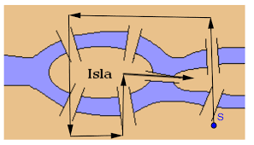
Solución de Euler
Euler determinó, en el contexto del problema, que los puntos intermedios de un recorrido posible necesariamente han de estar conectados a un número par de líneas. En efecto, si llegamos a un punto desde alguna línea, entonces el único modo de salir de ese punto es por una línea diferente. Esto significa que tanto el punto inicial como el final serían los únicos que podrían estar conectados con un número impar de líneas. Sin embargo, el requisito adicional del problema dice que el punto inicial debe ser igual al final, por lo que no podría existir ningún punto conectado con un número impar de líneas.
5
En particular, como en este diagrama los cuatro puntos poseen un número impar de líneas incidentes (tres de ellos inciden en tres líneas, y el restante incide en cinco), entonces se concluye que es imposible definir un camino con las características buscadas que son los 7 puentes de Königsberg

Slide 24
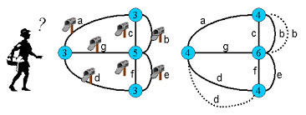
Eulerizar un grafo
Objetivo: Minimizar la longitud total de arcos utilizados
Procedimiento:
  Localizar los vértices de grado impar
  Añadir un arco a c/u de los vértices para que tenga grado par
¿Cómo euleriza el problema de los puentes de königsberg?

Slide 25
Caminos y Ciclos de Hamilton
Camino de Hamilton
  Recorre TODOS los VÉRTICES sin repetirlos
Ciclo de Hamilton
  Inicia y termina en el mismo vértice
  Recorre TODOS los VÉRTICES sin repetirlos (excepto el vertices del cual parte y al cual llega)
Grafo Hamiltoniano
  Es el aquel grafo que admite un circuito de Hamilton

Slide 26
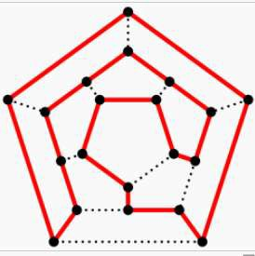
Ciclo Hamiltoniano
El juego de Hamilton se resuelve
si se encuentra un ciclo que recorra todos los vértices pasando una sola vez por cada uno de ellos (excepto por el vértice inicial y final).
Nodos= ciudades Arcos=caminos entre ciudades
Viajero que recorre ciudades

Slide 27
Grafos: Algoritmos
Establecer el costo mínimo recorriendo todos los vértices
Encontrar la distancia mínima entre 2 vértices

Slide 28
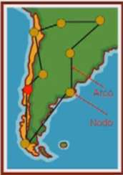
Problema del vendedor viajero
El problema del vendedor viajero consiste en encontrar la ruta más corta en la que el agente viajero pueda visitar en cada ciudad a sus clientes una vez comenzando y terminando en la misma cuidad.
Ciudades = Nodos
Caminos entre ciudades = Arcos
Definición del Problema: Construir la ruta de costo mínimo que visita a cada cliente exactamente una vez

Slide 29
circuitos hamiltonianos considerando el costo
Vecino más cercano:
  se visita el nodo más cercano y a continuación el siguiente nodo más cercano no visitado hasta regresar al origen.
  Nota:
  Este método tiene una ventaja en las primeras
selecciones, sin embargo en los últimos pasos puede elegir aristas de longitud muy grande por tanto no necesariamente encuentra el costo mínimo.
L
541
774
349
S
562
300
M
C
425
{C, S, L, M, C} = 300 + 541 + 774 + 425 = 2040

Slide 30
circuitos hamiltonianos
considerando el costo
C
Árbol del costo mínimo
  Generar todos los recorridos hamiltonianos posibles
M
S
L
S
L
L S
C C
L M
M M
_{L} S
C C C
S M
b. Elegir el camino con el peso mínimo
C
L
{C, M, L, S, C} = 425 + 774 + 541 + 300 = 2040
{C, M, S, L, C} = 425 + 562 + 541 + 349 = 1877
{C, S, M, L, C} = 300 + 562 + 774 + 349 = 1985
{C, S, L, M, C} = 300 + 541 + 774 + 425 = 2040
{C, L, S, M, C} = 349 + 541 + 562 + 425 = 1877
{C, L, M, S, C} = 349 + 774 + 562 + 300 = 1985
774
541
349
S
562
300
M
425
C

Slide 31
circuitos hamiltonianos considerando el costo
3. Arcos clasificados (costo medio)
a. Ordenar los arcos: 300, 349, 425, 541, 562, 774
b. Menor: 300, siguiente menor 349, etc.
Construir el ciclo hamiltoniano:
-No se pueden juntar 3 arcos en un vértice
-No se puede cerrar ciclo sin incluir todos los vértices
L
774
541
349
562
S
300
M
C
425
{C, L, M, S, C} = 300 + 349 + 774 + 562 = 1985

Slide 32
Algoritmos para encontrar caminos más cortos
Frecuentemente se desea conocer en un grafo cuál es el camino más corto entre un par de vértices
En este caso
  Sí importa cuántos caminos existen
  Si ya conozco un camino pero encuentro uno mejor, sustuir

Slide 33
Algoritmo de Ford
1. Permite calcular la distancia mínima entre 2
puntos de 1 grafo.
2. Cada nodo se representa por : ^{n}
A
Pasos:
  Asignar el valor 0 al nodo origen
  Mediante un proceso iterativo se le asignará a cada nodo Xi un valor n igual a la longitud del camino más corto que exista desde el nodo origen al nodo Xj.

Slide 34
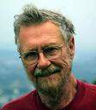
Edsger Dijkstra (1930 –
2002)
Científico de la computación de origen holandés
✓Creador del Algoritmo de caminos mínimos
✓Recibió el Premio Turing

Slide 35
Algoritmo de Dikjstra: grafos conexos
Dado un V0, Dijkstra busca un conjunto D con
  Las menores distancias de V0 al resto de vértices
Al inicio, solo conocemos
  Las distancias de los adyacentes
  D es inicializada a
    Factor de peso para los adyacentes, Infinito ∞ para los no adyacentes
D va ser mejorado sucesivamente
✓Escogiendo el vértice Vk no elegido antes
  Que tenga la distancia mas corta V0, Vk
✓Probamos si pasando por Vk
  Se puede obtener distancias mas cortas de las que tenemos
  Para cada Vértice restante del grafo

Slide 36
Pasando por V2, Distancia de V1 a V5 seria 8, no hay mejora
Pasando por
V3, Distancia de V1 a V5 seria 7, CAMBIAR
EJEMPLO DE DIJKSTRA
V1 V2 V3 V4 V5 V6
Escogidos V1 V1,V2 V1,V2,V3 V1,V2,V3,V5 V1,V2,V3,V5,V6 | Vértice Evaluado |  | D[0] | D[1] | D[2] | D[3] | D[4] | D[5
De V1 AL RESTO
]
5
V1 0 3 4 ∞ 8 ∞
3
V2
V5
V2 0 3 4 ∞ 8 ∞
3
8
V3 0 3 4 ∞ 7 ∞
V1
7
V6
V5 0 3 4 14 7 10
3
2
V6 0 3 4 12 7 10
4
V4
V3
1. D[] se inicializa con F.P. de adyacentes al origen
2. Escoger vértice Vk que no haya sido
escogido, con la menor distancia del Vevaluado a Vk
Repetir hasta k se hayan visitado todos los vértices
3. Revisar si alguna distancia puede ser mejorada
pasando por Vevaluado desde V1

